Slide 1
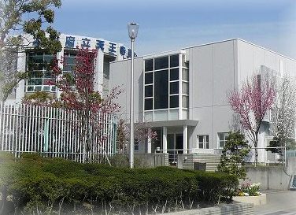
大阪府ESCO事業の導入事例㉕
（1/2）
事業名 | 大阪府立天王寺高等学校外７件ESCO事業
契約者名 | ダイキンエアテクノ株式会社、JA三井リース株式会社
契約期間 | 平成29年9月22日 ～ 平成41年3月31日 ESCOサービス期間は 平成30年4月1日 ～ 平成41年3月31日（11年間）
契約方式 | シェアード・セイビングス契約（民間資金活用型）
主な省エネ 改修内容 | ・ 空調機器の更新 ・ 空調省エネチューニング ・ LED照明の導入 |  | ・ 節水器具の取付 ・ プール循環ポンプのインバータ化
導入効果 | 省エネルギー率：16.3%（計画値） |  | CO2 削減率 ： 16.2％（計画値）
対象施設 | 天王寺､ 清水谷､ 港､ 茨木､ 枚方津田､ 山本､ 八尾､ 今宮高校
施設概要 (天王寺高校) | 用途 所在地 竣工時期 延床面積 構造・階数 | : 高等学校 : 大阪市阿倍野区三明町 : 1992年 : 14,655㎡ : 鉄骨鉄筋コンクリート造 地上4階

Slide 2
大阪府ESCO事業の導入事例㉕
【契約に基づくESCＯ事業の経費と利益配分】
（2/2）
（単位：千円／年）
光熱水費
【 123,615 】
光熱水費
削減額
【 16,511 】
府の利益
【 764 】
府の利益
【 16,511 】
ESCO
サービス料
【 15,747 】
光熱水費
【 107,104 】
光熱水費
【 107,104 】
ESCO実施前
ESCOサービス期間（11年間）
契約期間満了後

